Slide 1
DDQN simulation 결과 중간 보고
22.02.15
류지혜

Slide 2
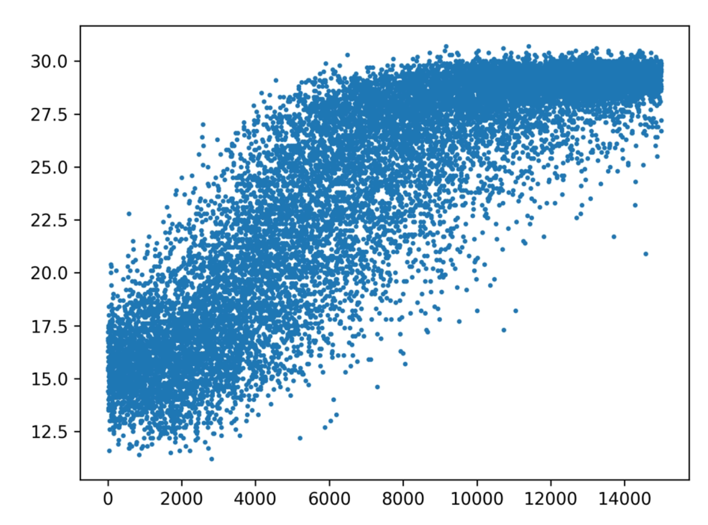
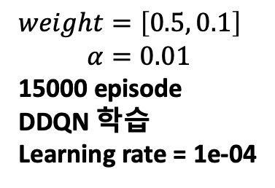
이전 결과 (2월 14일 기준)
$weight=\left[0.5, 0.1\right]$
$$α=0.01$$
15000 episode
DDQN 학습
Learning rate = 1e-04

Slide 3
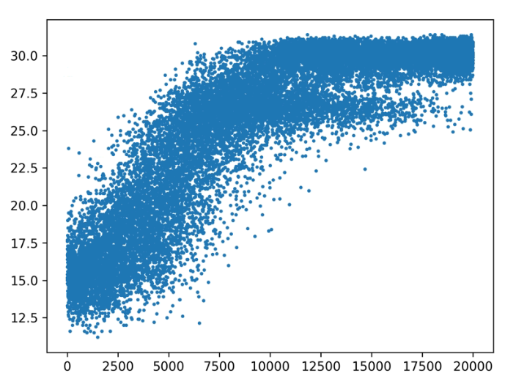
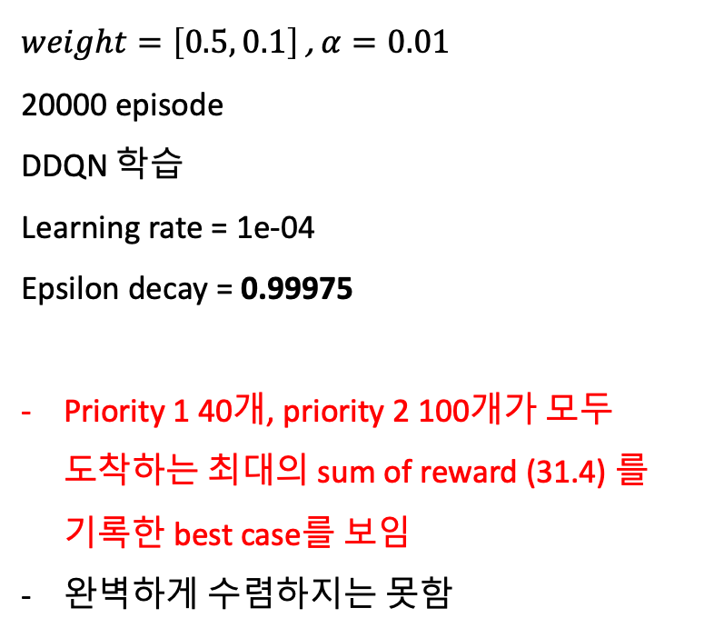
Episode 늘려서 학습한 결과 1
$weight=\left[0.5, 0.1\right]$ , $α=0.01$
20000 episode
DDQN 학습
Learning rate = 1e-04
Epsilon decay = 0.99975
Priority 1 40개, priority 2 100개가 모두 도착하는 최대의 sum of reward (31.4) 를 기록한 best case를 보임
완벽하게 수렴하지는 못함

Slide 4
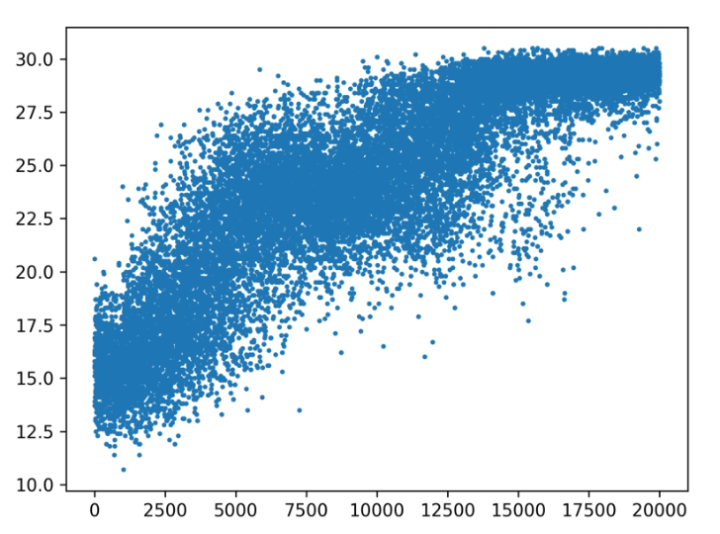
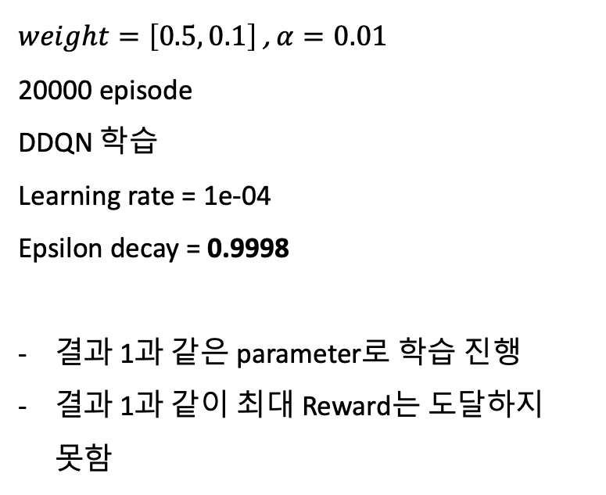
Episode 늘려서 학습한 결과 2
$weight=\left[0.5, 0.1\right]$ , $α=0.01$
20000 episode
DDQN 학습
Learning rate = 1e-04
Epsilon decay = 0.9998
결과 1과 같은 parameter로 학습 진행
결과 1과 같이 최대 Reward는 도달하지 못함

Slide 5
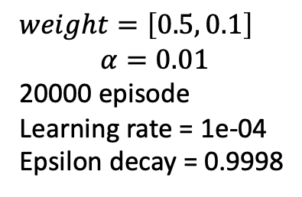
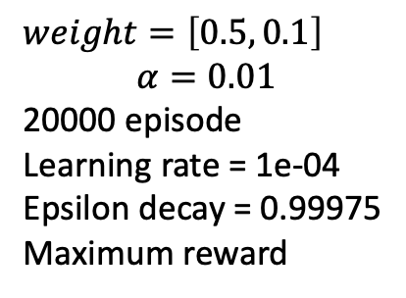
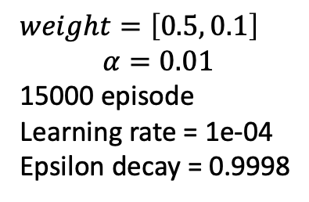
Plot 비교
$weight=\left[0.5, 0.1\right]$
$$α=0.01$$
15000 episode
Learning rate = 1e-04
Epsilon decay = 0.9998
$weight=\left[0.5, 0.1\right]$
$$α=0.01$$
20000 episode
Learning rate = 1e-04
Epsilon decay = 0.99975
Maximum reward
$weight=\left[0.5, 0.1\right]$
$$α=0.01$$
20000 episode
Learning rate = 1e-04
Epsilon decay = 0.9998

